Slide 1

Storytelling com dados AULA 6
Prof. Dr. Rooney R. A. Coelho

Slide 2
Agenda
Por que contar histórias com dados é importante?
O que é visualização de dados?
Tipos de gráfico e quando usar
Resumo de gráficos por seu propósito

Slide 3
Por que contar histórias com dados é importante?
A visualização de dados está transformando dados complexos em informações que são mais fácil de entender.
As visualizações de dados são criadas para responder a perguntas "o quê", mas não explicam o "porquê" nem fornecem outras informações contextuais para descobrir o motivo.
A narração de histórias de dados vincula a visualização a uma narrativa para responder à pergunta "por que" e transmite insights confiáveis e concorrentes que podem ser acionados pelos tomadores de decisão.
A narração de histórias de dados conecta a visualização e a narração/insights ao público para tomar decisões baseadas em dados

Slide 4

Por que contar histórias com dados é importante?
"A narrativa é o principal veículo para transmitir insights, e as visualizações são provas importantes para apoiar a narrativa”
Ryan Fuller, gerente da Microsoft

Slide 5
Storytelling com Dados: Transmitindo Narrativas Significativas
O que é Storytelling com Dados?
O Storytelling com Dados é uma abordagem que utiliza visualizações de dados para contar histórias e transmitir mensagens de forma clara, envolvente e impactante.
Por que é Importante?
No mundo dos dados, simplesmente apresentar números não é suficiente para comunicar eficazmente uma mensagem.
As pessoas são mais propensas a se envolver e entender informações quando são apresentadas em forma de narrativa.

Slide 6
Storytelling com Dados: Transmitindo Narrativas Significativas
Principais Componentes
Contexto: Estabeleça o cenário e forneça contexto para os dados apresentados. Por que esses dados são importantes? Qual é o problema ou a questão que estão abordando?
Personagem: Identifique os principais protagonistas ou partes interessadas nos dados. Quem ou o que está sendo impactado pelas informações apresentadas?
Conflito: Destaque os desafios, tendências ou insights-chave encontrados nos dados. O que os dados revelam e quais são as implicações?
Resolução: Apresente soluções, recomendações ou próximos passos com base nas descobertas dos dados. Como podemos agir com base nas informações apresentadas?

Slide 7
Storytelling com Dados: Transmitindo Narrativas Significativas
Melhores Práticas
Mantenha a simplicidade: Evite o excesso de informações e foque nos pontos-chave da história.
Utilize visualizações eficazes: Escolha gráficos e diagramas que ajudem a transmitir a mensagem de forma clara e visualmente atraente.
Conecte emocionalmente: Use exemplos, casos de estudo ou histórias pessoais para criar uma conexão emocional com o público-alvo.

Slide 8
Storytelling com Dados: Transmitindo Narrativas Significativas
Seleção e Estruturação dos Dados: Escolher os dados certos é fundamental. Isso envolve identificar as fontes confiáveis, coletar dados relevantes e organizá-los de forma a destacar os pontos-chave da história que se deseja contar.
Contextualização: Situar os dados em um contexto é essencial para ajudar o público a entender a importância e o significado das informações apresentadas. Isso pode incluir explicar o contexto histórico, social, econômico ou político em que os dados estão inseridos.
Visualização de Dados: Utilizar gráficos, tabelas e outros elementos visuais de forma eficaz é crucial para transmitir informações complexas de maneira clara e compreensível. Escolher o tipo certo de visualização de dados para os dados em questão e formatá-los de maneira atraente e acessível são aspectos importantes dessa técnica.
Personificação: Incorporar elementos humanos às histórias, como personagens, exemplos ou casos reais, ajuda a criar uma conexão emocional com o público. Isso torna os dados mais relevantes e memoráveis.

Slide 9
Storytelling com Dados: Transmitindo Narrativas Significativas
Narrativa Visual: Organizar os dados em uma sequência lógica e visualmente atraente ajuda a guiar o público através da história. Isso pode envolver o uso de técnicas como a linha do tempo, fluxogramas ou mapas para criar uma narrativa visual coesa.
Foco na Mensagem Central: Identificar a mensagem central que se deseja comunicar e garantir que todos os aspectos da história, desde a seleção dos dados até a apresentação visual, estejam alinhados com essa mensagem.
Interatividade: Permitir que o público explore os dados de forma interativa pode aumentar o engajamento e a compreensão. Isso pode ser feito por meio de ferramentas interativas online ou aplicativos que permitem aos usuários manipular os dados por conta própria.

Slide 10
Passo a passo
Identifique sua história
Que pergunta você está tentando responder
Contexto/situação atual
Colete seus dados.
Quais dados são mais importantes
O que estou tentando alcançar com os dados
Esteja atento ao seu público
Quem é meu público
Quais são os pontos mais importantes que você deseja focar
Que nível de detalhe de dados o público espera ou aprecia?
Transforme os dados em visualização de dados
Como você deseja apresentar os dados: tabelas, gráficos; para responder à pergunta Gere seus insights / Narração
Responda à pergunta “chave” da sua visualização
Qual é a única coisa que quero que meu público saiba ou faça com meus dados?

Slide 11
O que é visualização de dados?
Visualização de Dados é a apresentação de dados em um formato gráfico.
Ela transforma dados complexos em informações significativas.
Por que a visualização de dados é importante?
As visualizações de dados destacam padrões e tendências nos dados, proporcionando insights rápidos ao leitor.
Visualizações de dados são mais fáceis de entender do que narrativas baseadas em texto ou números.

Slide 12
Princípios para desenvolver visualizações de dados eficazes
Defina sua mensagem
Clarifique a mensagem que deseja comunicar à sua audiência.
Destaque insights
Enfatize as principais descobertas por meio de ordenação ou adição de elementos visuais como cores, gráficos, e outros recursos.
Identifique as relações
Reconheça as relações presentes nos dados, seja por meio de composição, comparação ou correlação.
Selecione o formato adequado
Escolha o tipo de gráfico mais apropriado para destacar as variáveis mais importantes dos dados e transmitir a mensagem de forma clara.

Slide 13
Tipos de Gráficos e Quando Utilizá-los
Entender o tipo de gráfico adequado para os seus dados e a mensagem que deseja transmitir é essencial para uma visualização eficaz. Vamos explorar quando utilizar cada um desses tipos de gráfico.
Gráfico de Linhas
Gráfico de Barras
Gráfico de Barras Empilhadas
Gráfico de Barras Empilhadas 100%
Gráfico de Pizza
Gráfico de Área
Gráfico de Combinações
Gráfico de Dispersão

Slide 14
Gráfico de Linhas
Quando Utilizar?
Os gráficos de linhas são usados para mostrar dados de séries temporais/tendências ao longo do tempo.
Para dados de séries temporais de uma variável que mudam em intervalos regulares. Um gráfico de múltiplas linhas é usado para comparar e contrastar diferentes séries de dados.
Melhores Práticas:
As múltiplas linhas devem ser rotuladas para ajudar na identificação rápida. Cada linha deve ter uma cor diferente.
Evite plotar mais de 4 linhas em um único gráfico.
Destaque informações críticas usando cores ou contexto.

Slide 15
Gráfico de Barras
Quando Utilizar?
Os gráficos de barras são ideais para comparar diferentes categorias de dados.
Para mostrar a relação entre categorias independentes ou mostrar mudanças em uma única categoria ao longo do tempo.
Melhores Práticas:
Garanta que as categorias estejam claramente rotuladas.
Evite o uso de barras muito finas ou muito largas, mantenha uma largura uniforme.
Utilize cores contrastantes para destacar as diferenças entre as categorias.
Não usar barras 3D
Se necessário, agrupe as barras de acordo com subcategorias para uma comparação mais detalhada.

Slide 16
Gráfico de Barras Verticais
Quando Utilizar?
O gráfico de barras é utilizado para mostrar mudanças ao longo do tempo, especialmente quando se tem um conjunto de dados pequeno.
Também é útil para comparar dados ordinais, como faixas etárias, faixas salariais, ou dados que seguem um padrão sequencial.
Melhores Práticas
Organize os dados de séries temporais da esquerda para a direita, seguindo a sequência natural da leitura.
Para gráficos de barras, a coluna deve iniciar no eixo y em zero.
Evite o uso de linhas de grade dentro da visualização para não sobrecarregar o gráfico.

Slide 17
Gráfico de Barras Empilhadas
Quando Utilizar?
Os gráficos de barras empilhadas são utilizados para comparar totais e poder visualizar suas subdivisões de forma clara e eficiente.
São especialmente úteis quando se deseja mostrar a contribuição de diferentes subcategorias para um total, permitindo uma comparação direta entre os totais e suas partes constituintes.
Podem ser empregados em uma variedade de contextos, desde análises de vendas por região até a distribuição de gastos em diferentes categorias orçamentárias.
Melhores Práticas
Cada componente do gráfico deve ser identificado de forma clara e distinta, seja por meio de cores, padrões ou sombreamento.
É recomendável ordenar os dados de forma que os totais sejam apresentados de maneira coerente e fácil de entender.
No caso de gráficos de barras empilhadas verticais, é essencial que a escala do eixo y comece a partir do zero, garantindo uma representação precisa das proporções entre as diferentes subdivisões.

Slide 18
Gráfico de Barras Empilhadas 100%
Quando Utilizar?
O gráfico de barras empilhadas $100 \%$ compara a contribuição de cada item individual para um total em diferentes categorias.
Pode ser orientado tanto vertical quanto horizontalmente, oferecendo flexibilidade na apresentação dos dados.
Melhores Práticas
Utilize cores para diferenciar claramente os valores de cada categoria.
Prefira rótulos horizontais ou diagonais, evitando rótulos verticais, para facilitar a leitura e compreensão do gráfico.

Slide 19
Gráfico de Pizza e Rosca
Quando Utilizar?
Os gráficos de pizza e de rosca são úteis para visualizar a distribuição de partes de um todo.
Exemplo de uso: desagregação de dados de óbitos por COVID-19.
O gráfico de pizza mostra a composição de algo, enquanto o gráfico de rosca é uma variação do gráfico de pizza com um furo no centro, usado para o mesmo propósito.
Melhores Práticas
Certifique-se de que todos os dados somem 100%.
Rotule o gráfico de forma clara.
Evite comparar mais de 6 componentes em um único gráfico de pizza. É melhor representar os 5 mais importantes e agrupar os restantes em uma categoria "outros".
Não utilize múltiplos gráficos de pizza para comparação, pois isso pode dificultar a interpretação dos dados.

Slide 20
Gráfico de Área
Quando Utilizar?
O gráfico de área é adequado para visualizar tendências ao longo do tempo
Exemplo: como os resultados de testes de laboratório para COVID-19, casos confirmados e casos recuperados.
Similar ao gráfico de linhas, a área abaixo da linha plotada é preenchida com cores para indicar o volume.
Melhores Práticas
Sempre rotule os eixos e campos de forma clara.
Evite usar dimensões com muitas categorias em um gráfico de área, pois isso pode causar poluição visual.
O eixo x deve começar a partir de zero para uma representação precisa das proporções e volumes ao longo do tempo.

Slide 21
Mapa de Calor
Quando utilizar?
O Mapa de Calor é uma ferramenta visual poderosa para representar dados numéricos em formato tabular, empregando a intensidade de cor para indicar valores relativos.
Essa técnica oferece uma visão comparativa dos dados, permitindo identificar rapidamente áreas de maior ou menor importância.
Ideal para identificar padrões, tendências e discrepâncias em conjuntos de dados complexos.
Melhores práticas
Escolha uma paleta de cores que facilite a distinção entre valores altos, médios e baixos, preferencialmente utilizando um espectro de cores quentes e frias para uma melhor compreensão.
Ajuste a escala de cores de acordo com a distribuição dos dados, garantindo que a variação de intensidade seja claramente perceptível.
Certifique-se de fornecer uma legenda clara que explique a correspondência entre as cores e os valores numéricos, facilitando a interpretação dos dados pelos usuários.

Slide 22
Scatter Plot
Quando utilizar?
O gráfico de dispersão, ou scatter plot, é uma ferramenta essencial para explorar a relação entre duas variáveis numéricas.
Ele permite visualizar a distribuição dos pontos de dados ao longo de um plano cartesiano, com uma variável representada no eixo horizontal e outra no eixo vertical.
Esse tipo de gráfico é particularmente útil quando se deseja identificar padrões, tendências ou correlações entre as variáveis em análise.
Melhores práticas
Rotule diretamente os pontos de dados para uma fácil identificação e interpretação.
Utilize o gráfico de dispersão exclusivamente para dados numéricos.
Ao escolher o gráfico de dispersão, certifique-se de que há mais de 10 pontos de dados no eixo horizontal para uma representação significativa da relação entre as variáveis.
Considere a utilização de cores ou símbolos diferentes para destacar grupos ou subconjuntos de dados, se aplicável.
Sempre inclua uma legenda clara que explique o significado dos pontos de dados ou qualquer codificação visual utilizada.

Slide 23
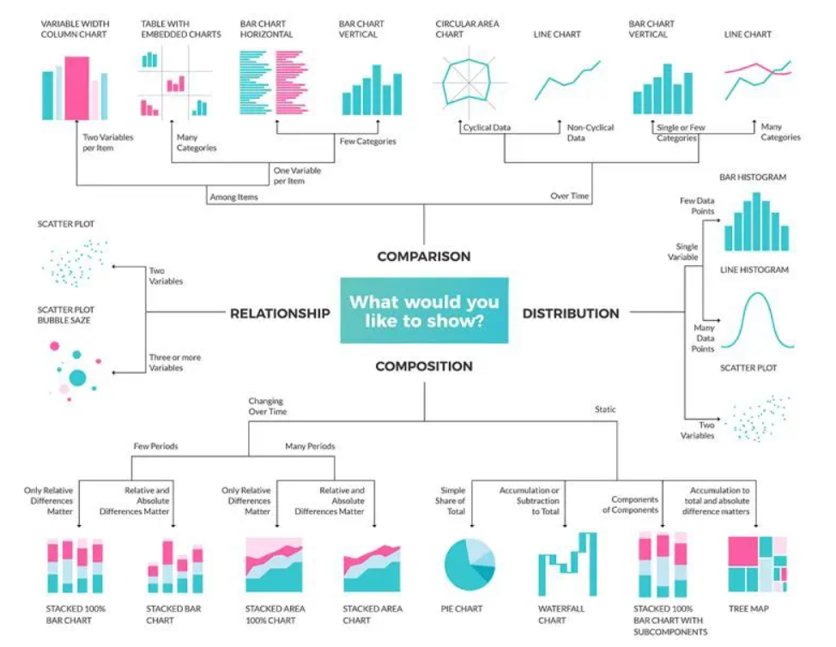

Slide 24
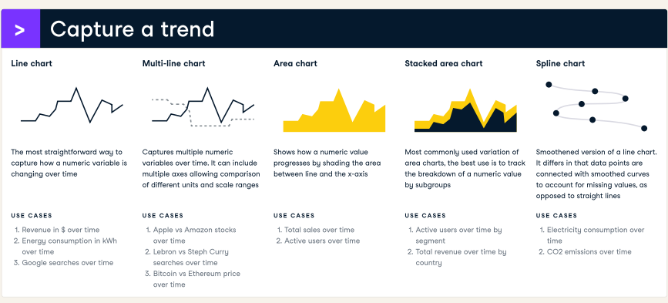
Capturar uma tendência

Slide 25
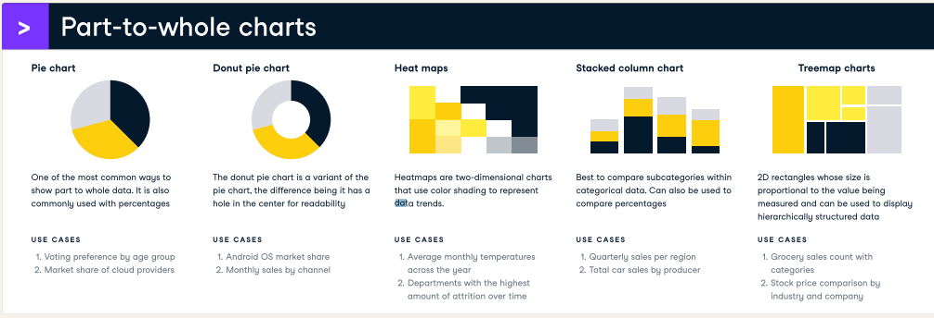
PARTES DO TODO

Slide 26
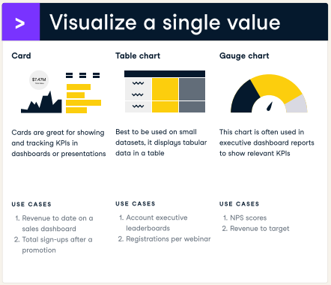
VALOR ÚNICO

Slide 27
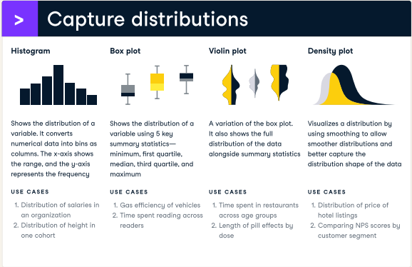
CAPTURAR Distribuições

Slide 28
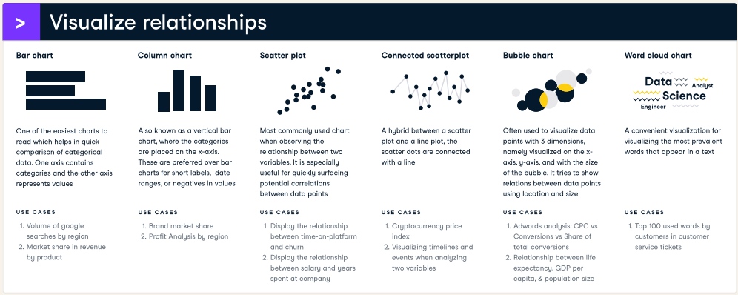
CAPTURAR RELAÇÕES

Slide 29
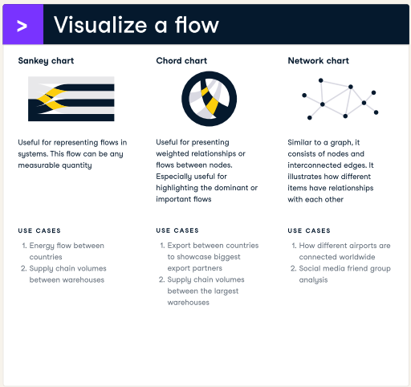
CAPTURAR UM FLUXO

